Slide 1
PHÂN TÍCH BIẾN ĐỘNG GIÁ CỔ PHIẾU FPT GIAI ĐOẠN 2020–2025
Báo cáo thuyết trình môn Khoa học dữ liệu
Sinh Viên: Vũ Đức Tú
MSV: K225480106068
Lớp: K58.KTP GVHD: Ts. Nguyễn Văn Huy

Slide 2
GIỚI THIỆU ĐỀ TÀI
Mục tiêu nghiên cứu:
5 câu hỏi phân tích dữ liệu:
1, Xu hướng biến động giá cổ phiếu FPT giai đoạn 2020–2025 như thế nào?
2, Năm nào cổ phiếu FPT đạt hiệu quả đầu tư cao nhất?
3, Những giai đoạn nào giá cổ phiếu tăng hoặc giảm mạnh nhất?
4, Khối lượng giao dịch ảnh hưởng như thế nào đến biến động giá cổ phiếu?
5, Nhà đầu tư có thể rút ra những xu hướng nào từ dữ liệu lịch sử?
2 câu hỏi học máy:
1, Giá đóng cửa phiên giao dịch tiếp theo sẽ là bao nhiêu?
2, Những giai đoạn hoặc tháng nào có đặc điểm biến động tương tự nhau?

Slide 3
DỮ LIỆU VÀ CÔNG CỤ
- Dữ liệu được thu thập từ lịch sử giao dịch cổ phiếu FPT trong giai đoạn 2020–2025 với tổng cộng 1.498 phiên giao dịch.
* Các thuộc tính sử dụng gồm:
- Giá mở cửa
- Giá đóng cửa
- Giá cao nhất
- Giá thấp nhất
- Khối lượng giao dịch
Thực hiện bằng Python kết hợp các thư viện Pandas, NumPy, Matplotlib và Scikit-Learn.
Kết quả kiểm tra cho thấy dữ liệu không có giá trị thiếu và đã được chuẩn hóa hoàn toàn trước khi phân tích.

Slide 4
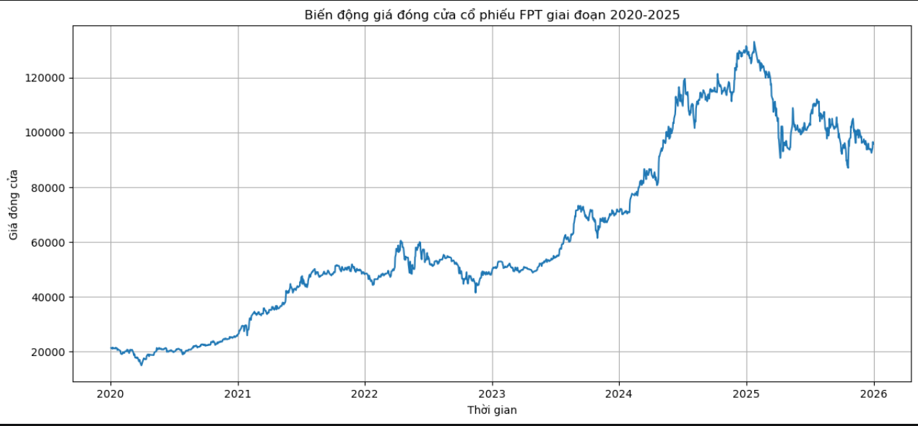
XU HƯỚNG BIẾN ĐỘNG GIÁ FPT GIAI ĐOẠN 2020–2025?
Biểu đồ cho thấy giá cổ phiếu FPT có xu hướng tăng trưởng rất rõ rệt trong dài hạn.
- Năm 2020 giá cổ phiếu dao động quanh mức 20.000 đồng/cổ phiếu. Sau đó giá tăng liên tục qua các năm và đạt đỉnh trên 130.000 đồng/cổ phiếu vào đầu năm 2025.
- Điều này phản ánh sự phát triển ổn định của FPT cũng như niềm tin của thị trường đối với doanh nghiệp.

Slide 5
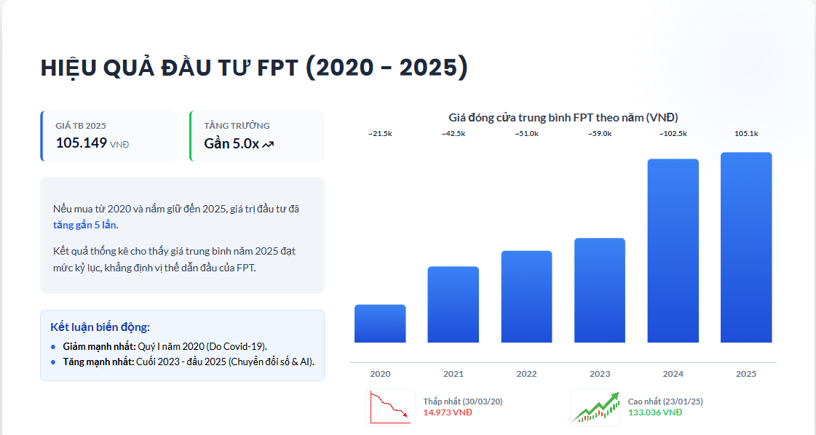

Slide 6
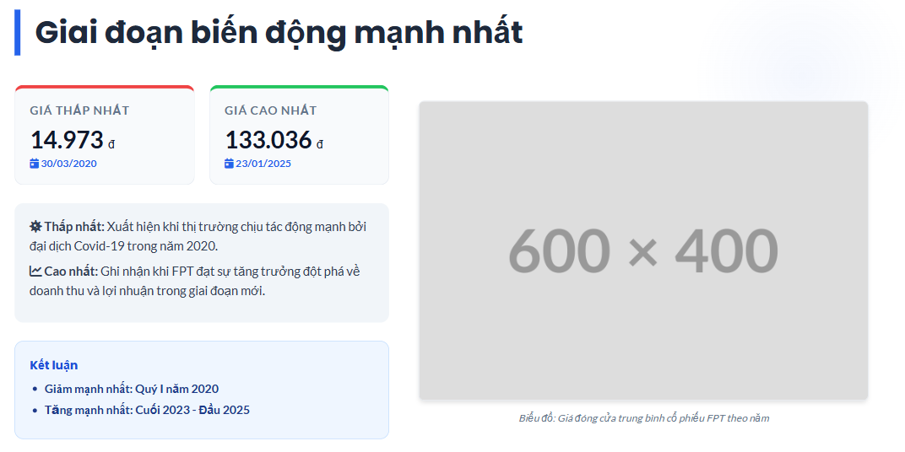
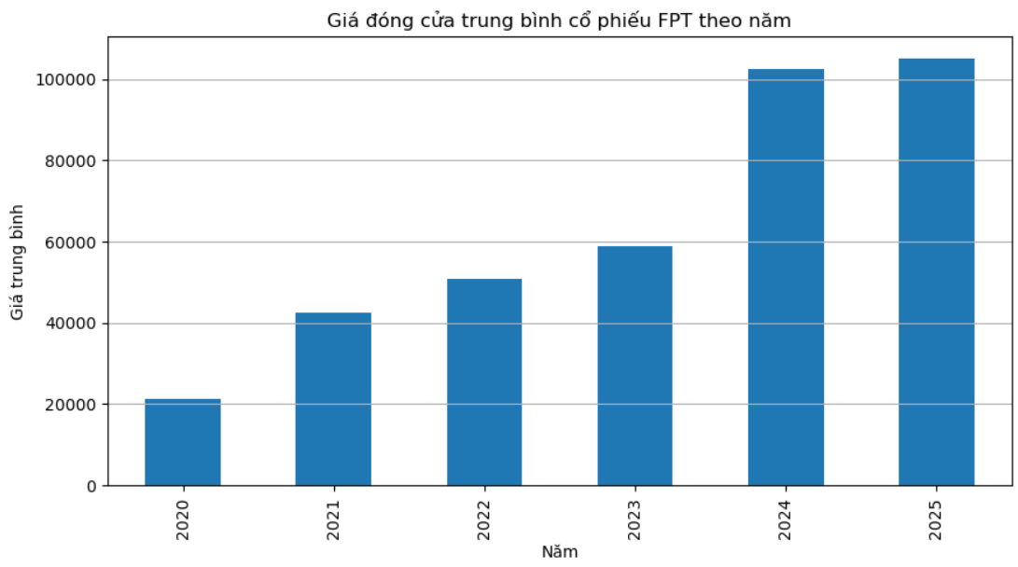

Slide 7
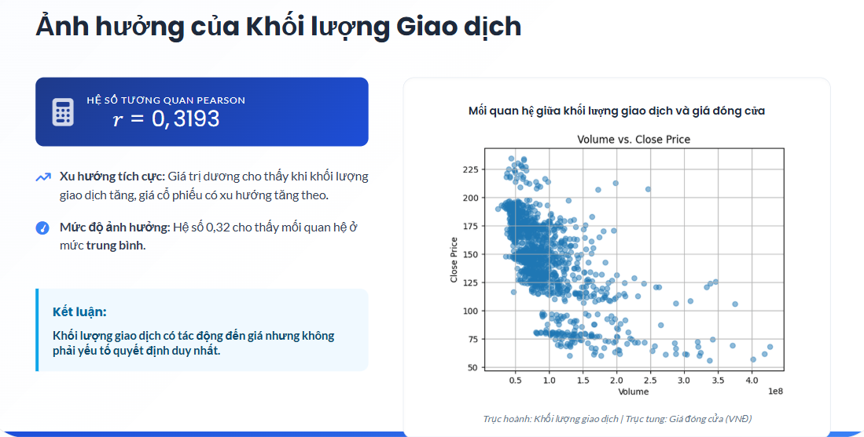

Slide 8
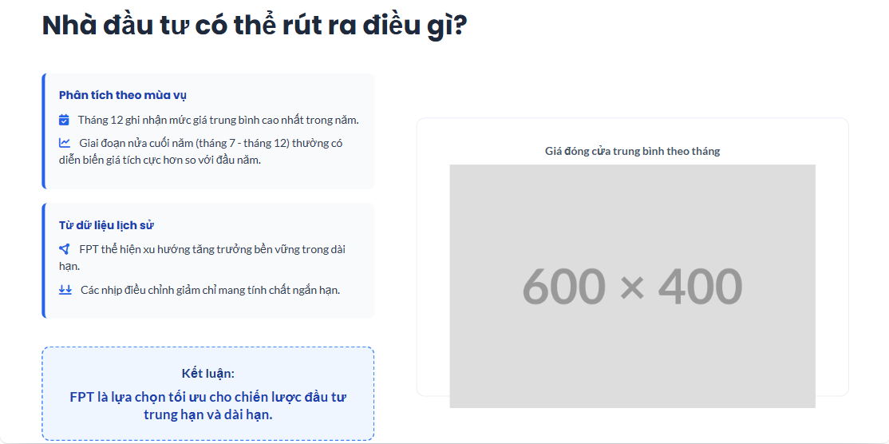
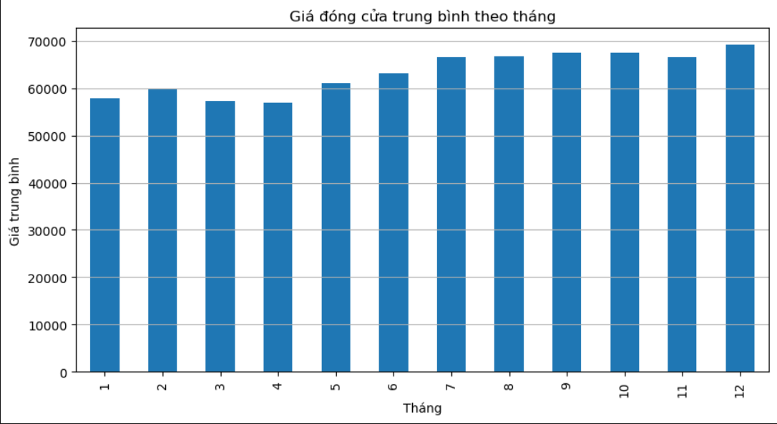

Slide 9
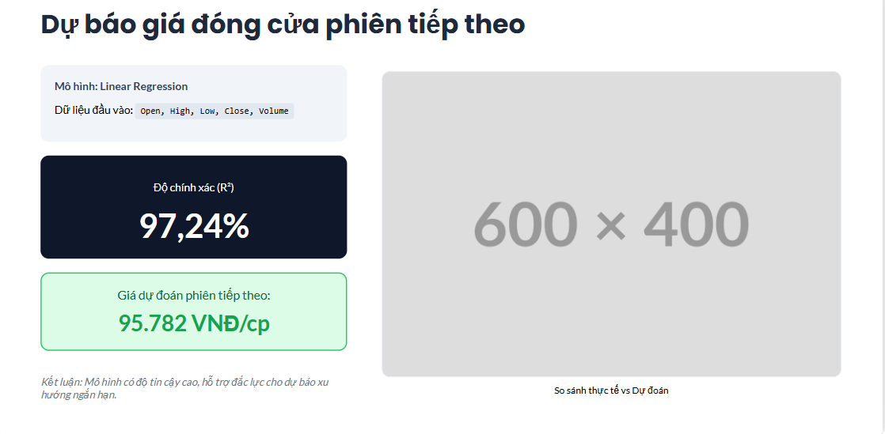
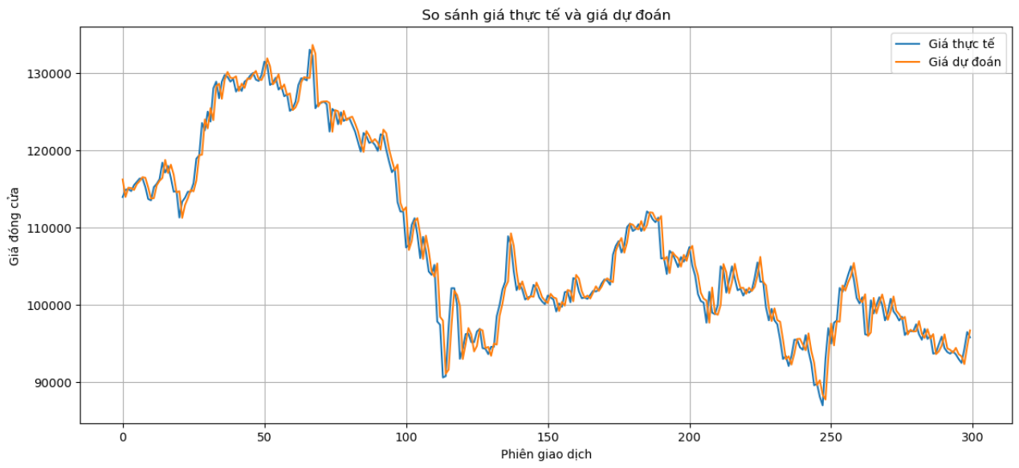

Slide 10
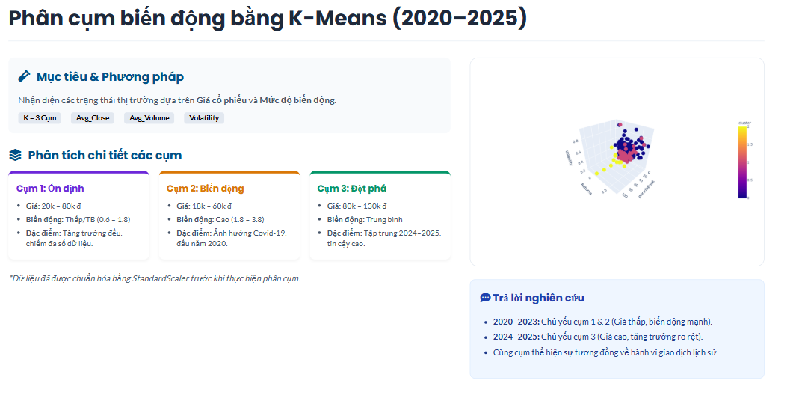
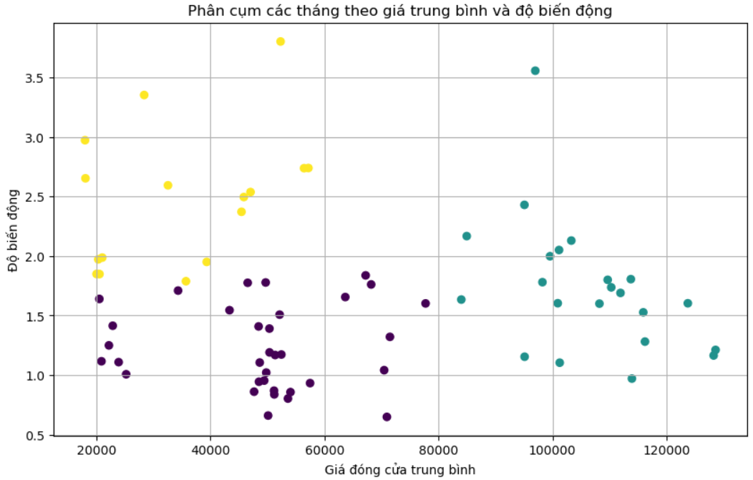

Slide 11
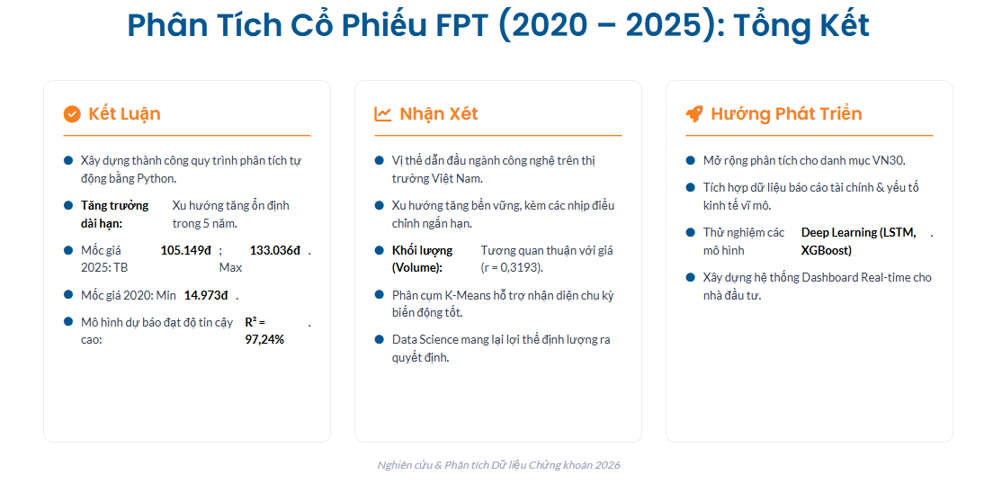

Slide 12

XIN CHÂN THÀNH CẢM ƠN!

